Slide 1
R·二年级上册
解决问题（1）

Slide 2
复习导入
口算竞速。
3+5=
3×5=
4+5=
4×5=
5+5=
5×5=
5+6=
5×6=
8
9
10
11
15
20
25
30

Slide 3

探究新知
5
比较下面两道题，选择合适的方法解答。
(1) 有4排桌子，每排5张，一共有多少张？
(2) 有两排桌子，一排有4张，另一排有5张，一共有多少张？
读题后你知道了什么？请找出条件和问题。
小组讨论：这两道题有什么相同点和不同点？

Slide 4
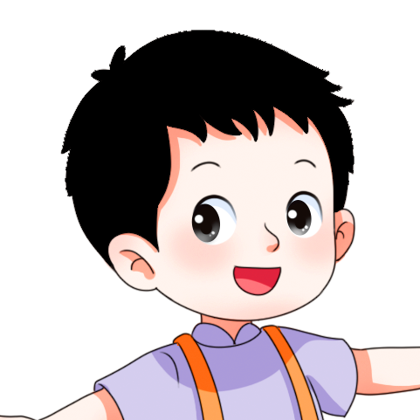
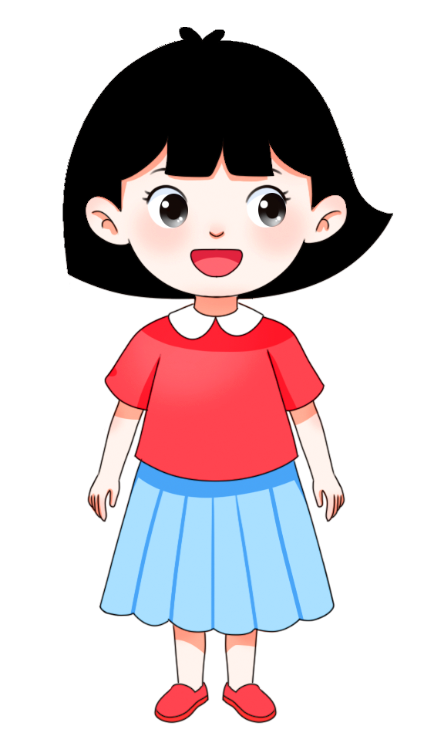
阅读理解
桌子张数
桌子排数
(1) 有4排桌子，每排5张，一共有多少张？
(2) 有两排桌子，一排有4张，另一排有5张，一共有多少张？
一排桌子张数
另一排桌子张数
两道题都是求一共有多少张桌子。
都有4和5，但表示的意思不同。
1.独立思考；
2.画一画，写一写，表示出你的思考过程。

Slide 5
分析解答
借助图形理解题意
(1) 有4排桌子，每排5张，一共有多少张？
求一共有多少张？
4个5
求4个5相加的和是多少？
怎样列式计算？
5×4 = 20 (张)
求相同加数的和是多少，用乘法计算。
口答：一共有20张。

Slide 6
分析解答
借助图形理解题意
(2) 有两排桌子，一排有4张，另一排有5张，一共有多少张？
4张
求一共有多少张？
5张
怎样列式计算？
求两排桌子的总数。
4 + 5 = 9 (张)
口答：一共有9张。
把4和5加起来，用加法计算。

Slide 7
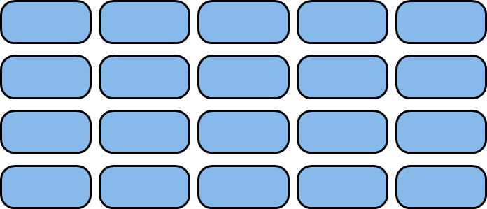
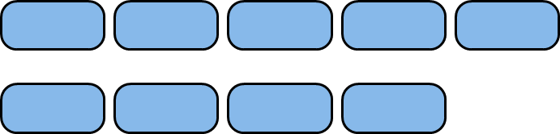
对比观察
(1) 有4排桌子，每排5张，一共有多少张？
(2) 有两排桌子，一排有4张，另一排有5张，一共有多少张？
5×4 = 20 (张)
4 + 5 = 9 (张)
4个5相加的和
4与5的和

Slide 8

回顾反思
先检查图画得对不对，再看看算式是不是正确地表示了图的意思。
(1) 有4排桌子，每排5张，一共有多少张？
(2) 有两排桌子，一排有4张，另一排有5张，一共有多少张？
5×4 = 20 (张)
4 + 5 = 9 (张)
理解数学问题，画图是个好办法。

Slide 9
达标检测
1.看图列式计算。
6×4 = 24
6 + 4 = 10
算式：____________
算式：____________

Slide 10
2. 李叔叔的果园里有两种不同的苹果树，一种有3棵，另一种有4棵；还种了3行梨树，每行有4棵。请根据所给算式提问。
一共有多少棵苹果树
1.__________________________？3+4=7（棵）
一共有多少棵梨树
2.__________________________？4×3=12（棵）

Slide 11


3.
（5元/本）
（6元/本）
（1）买6本故事书要多少元钱？
5×6=30（元）
（2）买一本《故事书》和一本《科技书》，一共要多少元钱？
6+5=11（元）

Slide 12
4. 路路家与图书馆的距离是400米，她步行5分钟能到达。照这样计算，她上午和下午各往返一趟图书馆，路上一共要用多长时间？
往返
去一次加回一次
求路上一共要用的时间，就是求4个5分钟是多少。
上午
路路家
图书馆
5×4 = 20（分钟 ）
下午
口答：路上一共要用20分钟。

Slide 13
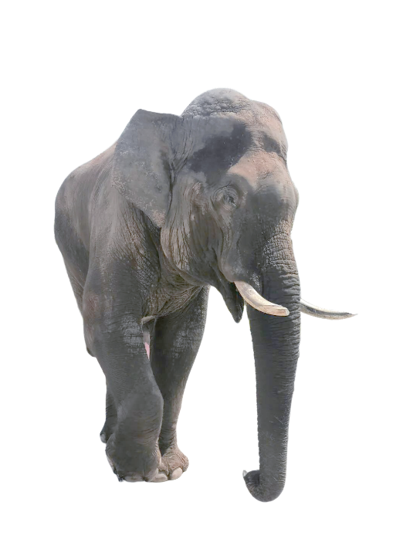
5*.一头亚洲象的每个前肢有5个脚趾，每个后肢有4个脚趾，它一共有多少个脚趾？
5×2=10（个）
4×2=8（个）
10+8=18（个）
口答：它一共有18个脚趾。

Slide 14
课堂小结
1. 解决问题时要认真分析题意,厘清数量关系后根据运算的意义选择相应的运算解决问题。
（1）求几个几相加的和用乘法计算；
（2）求几和几的和用加法计算。
2. 画图是帮助我们解决问题的好帮手，我们要学会画图分析的方法。

Slide 15

课后作业
完成状元成才路系列丛书相关课时习题。

